Slide 1
Mischungsplanung 2004
Anwendungen der linearen Optimierung
Doreen Brunner, Marcel Prügel, Mark Deppe

Slide 2
Ist-Zustand
Programmiert mit Java 1.4
Funktioniert unter Windows XP aber nicht unter Windows 7
Kann im Eclipse ausgeführt werden, aber kein Solveraufruf möglich
Die Oberfläche ist teilweiße etwas unübersichtlich
(Benennungen sind irreführend)

Slide 3
Was wir verbessern wollen:
Direkte Ausführbarkeit in Windows 7 ohne den Umweg über Eclipse
Fehlerbehebung:
Fehler beim Aufruf des Solvers
Fehler in der Ausgabedatei
Fehler durch sporadische Fehlermeldungen
Anpassung der GUI

Slide 4
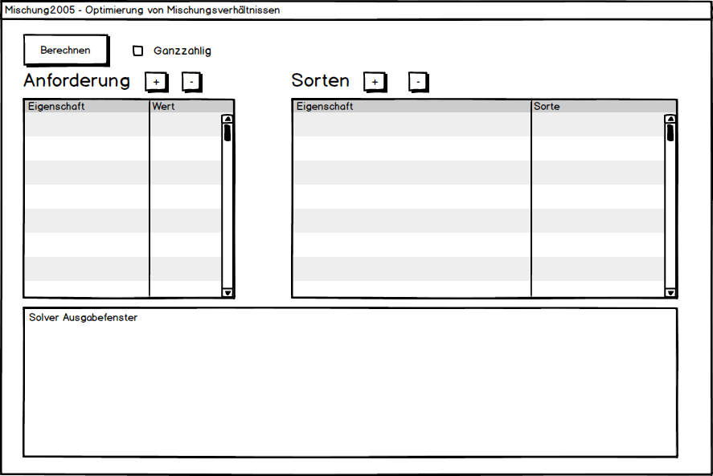
Mockup

